Slide 1
TRƯỜNG TIỂU HỌC ÁI MỘ A
TOÁN - LỚP 3
SO SÁNH SỐ LỚN GẤP MẤY LẦN SỐ BÉ
GIÁO VIÊN: NGUYỄN THỊ THƯỜNG

Slide 2
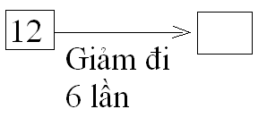
Ôn bài cũ :
Tìm x:
a) X : 5 = 136 b) x : 7 = 109 c) x : 4 = 234
So sánh 12 với 2
12 gấp 2 một số lần là:
12 : 2 = 6(lần)

Slide 3
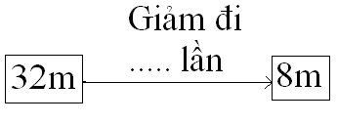
To¸n
So sánh 32 m với 8m ?
Làm thế nào để biết 32 m gấp 8m là 4 lần?
32 : 8 = 4(lần)

Slide 4
To¸n
18 gấp 6 mấy lần ?
18 gấp 6 một số lần là:
32 : 8 = 4(lần)

Slide 5
To¸n
Các ví dụ :
12 gấp 2 mấy lần ?
18 gấp 6 mấy lần ?
32 m gấp mấy lần 8m ?
Đều yêu cầu ta phải làm gì?

Slide 6
To¸n
SO SÁNH SỐ LỚN GẤP MẤY LẦN SỐ BÉ
Muốn so sánh số lớn gấp mấy lần số bé ta làm thế nào?
Ghi nhớ: Muốn so sánh số lớn gấp mấy lần số bé ta lấy số lớn chia cho số bé
Từng cặp các em lấy ví dụ đố nhau

Slide 7
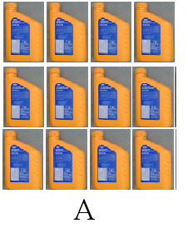
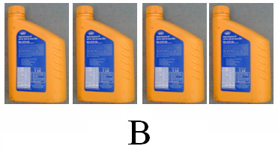
To¸n
SO SÁNH SỐ LỚN GẤP MẤY LẦN SỐ BÉ
Bài 1: a) Số can ở A gấp mấy lần số can ở B ?

Slide 8
To¸n
SO SÁNH SỐ LỚN GẤP MẤY LẦN SỐ BÉ
Số can ở A gấp số can ở B một số lần là:
12 : 4 = 3(lần)
Đáp số : 3 lần

Slide 9
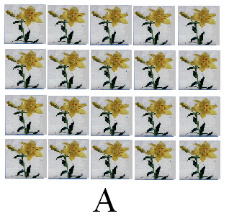
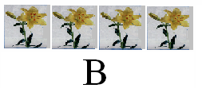
To¸n
SO SÁNH SỐ LỚN GẤP MẤY LẦN SỐ BÉ
b)Số bông hoa ở A gấp mấy lần số bông hoa ở B?

Slide 10
To¸n
SO SÁNH SỐ LỚN GẤP MẤY LẦN SỐ BÉ
Số bông ở A gấp số bông hoa ở B một số lần là:
20 : 4 = 5(lần)
Đáp số : 5 lần

Slide 11
Thứ ba ngày 08 tháng 11 năm 2011
To¸n
SO SÁNH SỐ LỚN GẤP MẤY LẦN SỐ BÉ
Bài 2: Một con lợn nặng 72 kg, một con chó cân nặng 9kg. Hỏi con……nặng gấp mấy lần con……?
lợn
chó

Slide 12
Thứ ba ngày 08 tháng 11 năm 2011
To¸n
SO SÁNH SỐ LỚN GẤP MẤY LẦN SỐ BÉ
Lời giải:
Con lợn nặng gấp con chó một số lần là :
72 : 9 = 8 (lần)
Đáp số : 8 lần

Slide 13
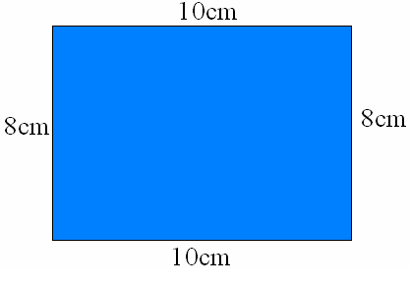
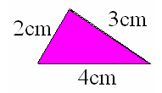
Thứ ba ngày 08 tháng 11 năm 2011
To¸n
SO SÁNH SỐ LỚN GẤP MẤY LẦN SỐ BÉ
Bài 3: Chu vi hình chữ nhật gấp mấy lần chu vi hình tam giác?

Slide 14
Thứ ba ngày 08 tháng 11 năm 2011
To¸n
SO SÁNH SỐ LỚN GẤP MẤY LẦN SỐ BÉ
Ghi nhớ: Muốn so sánh số lớn gấp mấy lần số bé ta lấy số lớn chia cho số bé

Slide 15
Thứ ba ngày 08 tháng 11 năm 2011
To¸n
SO SÁNH SỐ LỚN GẤP MẤY LẦN SỐ BÉ

Slide 16
Thứ ba ngày 08 tháng 11 năm 2011
To¸n
SO SÁNH SỐ LỚN GẤP MẤY LẦN SỐ BÉ

Slide 17
Chúc thầy các thầy cô mạnh khỏe và hạnh phúc!
Mong các em chăm ngoan, học giỏi !

